Slide 1


Маркетинговая атака как способ завоевать и удержать абонентов
Вадим Захариков, «Латера»

Slide 2
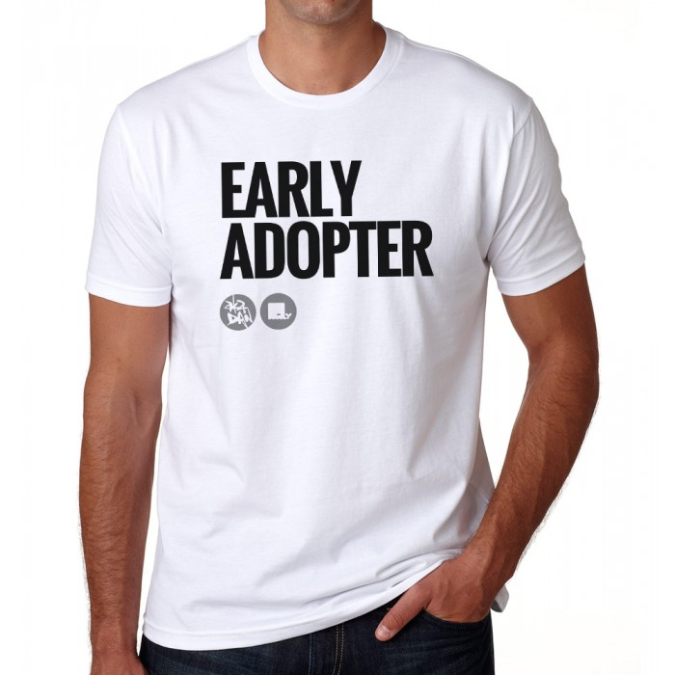

13,5%
людей

Slide 3

ВЫ
EARLY ADOPTER
ХОМЯЧКИ

Slide 4

ПРЯМЫЕ ПРОДАЖИ
САРАФАННОЕ РАДИО
ТЕКУЩИЕ АБОНЕНТЫ
РЕПУТАЦИЯ

Slide 5

Сарафанное радио
Превзойти ожидание
Просить рекомендовать вас
Показать технологичность
Спец. тариф за рекомендацию
Деньги за рекомендацию
Привлекает > 30% абонентов

Slide 6
ПРЯМЫЕ ПРОДАЖИ

Slide 7
Типичные ошибки прямых продаж
Не тестируете модель продаж и акцию
Не считаете конверсию по каналу продаж
Не понимаете кому продаете
Не считаете стоимость привлечения

Slide 8

Тестирование конверсии по каналу продаж
2273
УВИДЕЛИ
18
ОБРАТИЛИСЬ
7
ОСТАВИЛИ ЗАЯВКУ
6
ПОДКЛЮЧИЛИСЬ

Slide 9


Как считать конверсию
Спрашивать откуда узнали о нас
Отдельный телефон под акцию
Промо-коды, купоны
Для интернета – landing page

Slide 10
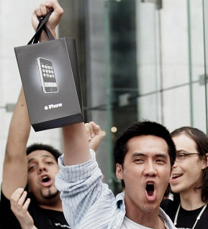
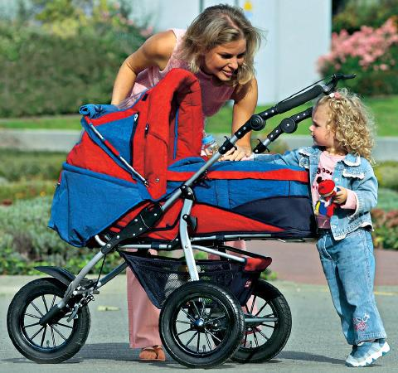
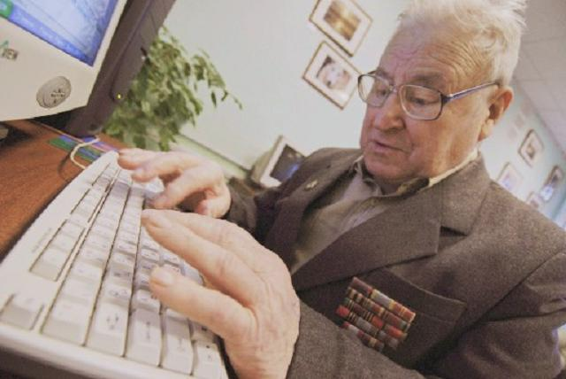
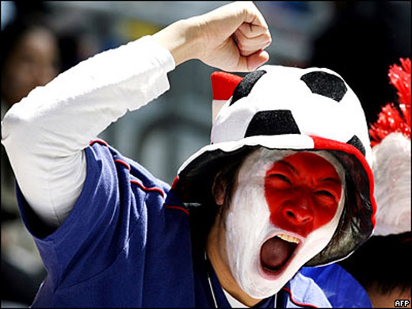
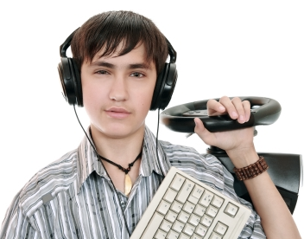

Кому продаете?

Slide 11
Типичные ошибки акции
Предложение клиенту не решает его проблему
Большой срок акции
Нет призыва к действию
Нет доверия к фирме, рекламе, промоутерам

Slide 12
Стоимость привлечения > 1500 руб. на абонента – акция провалилась

Slide 13
ТЕКУЩИЕ АБОНЕНТЫ

Slide 14

Лояльность = зацепки
Что потеряет клиент, когда уйдет?
Сервис
Качество
Бонусы
Скидку

Slide 15
Бонусы в тугриках
Сложно объяснить
Сложно тратить
Снижают ARPU
Действуют на early adopter-ов

Slide 16
Автоматическая программа лояльности
Действует для всех
Легко объяснить
Дольше время жизни абонента
Снижает ARPU

Slide 17
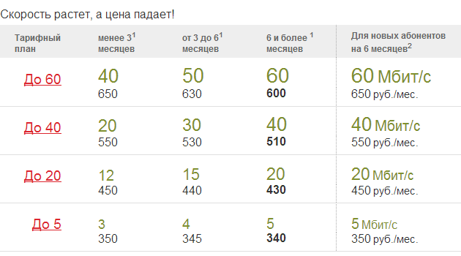
Зацепки: программа лояльности
Удерживаем абонентов

Slide 18
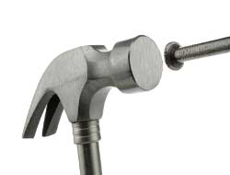
Зацепки: программа лояльности
Простые способы поднять ARPU
Более дорогой тариф по умолчанию
Тариф по постоянным акциям дороже, но быстрее

Slide 19

Зацепки: программа лояльности
Опции к локомотиву
Тариф – локомотив
400 руб – 20 Мбит/с
Опции ускорения:
Торрентов
VK, YOUTUBE
Игр
Днем
Ночью
Бандлы:
ЦТВ, IPTV, КТВ
Доп. Улуги
Антивирус и софт
Видеонаблюдение

Slide 20
Зацепки: программа лояльности
Другие способы поднять ARPU
«Жадные» схемы списания
Включить ТВ в дорогие тарифы
Индивидуальные скидки на опции

Slide 21
РЕПУТАЦИЯ

Slide 22
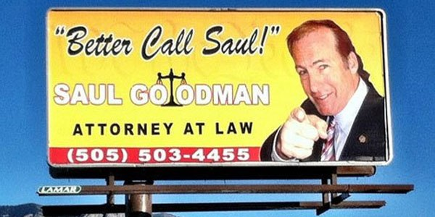
Зацепки: программа лояльности
Репутационный маркетинг

Slide 23
Зацепки: программа лояльности
Главный маркетолог компании – ее руководитель

Slide 24
Спасибо за внимание!
Ждем вопросов здесь
и в кулуарах.
Мы в футболках с логотипом
Загляните на наш сайт:
hydra-billing.ru

